Slide 1
Dando fruto con la tecnología
Cómo usar la sabiduría para proteger y cultivar

Slide 2
Dando fruto con la tecnología
Proyecte una visión para usted y su familia
Establezca y proteja límites
Cultive la bondad y la virtud.

Slide 3
Donde no hay visión, el pueblo se desenfrena, Pero bienaventurado es el que guarda la ley.
Proverbios 29:18

Slide 4
Dando fruto con la tecnología
Proyecte una visión para usted y su familia
Establezca y proteja límites
Cultive la bondad y la virtud.

Slide 5
Estableciendo límites
Establezca límites de tiempo
Establezca límites de lugar

Slide 6
Al presente ninguna disciplina parece ser causa de gozo, sino de tristeza. Sin embargo, a los que han sido ejercitados por medio de ella, después les da fruto apacible de justicia.
Hebreos 12:11

Slide 7
Dando fruto con la tecnología
Proyecte una visión para usted y su familia
Establezca y proteja límites
Cultive la bondad y la virtud.

Slide 8
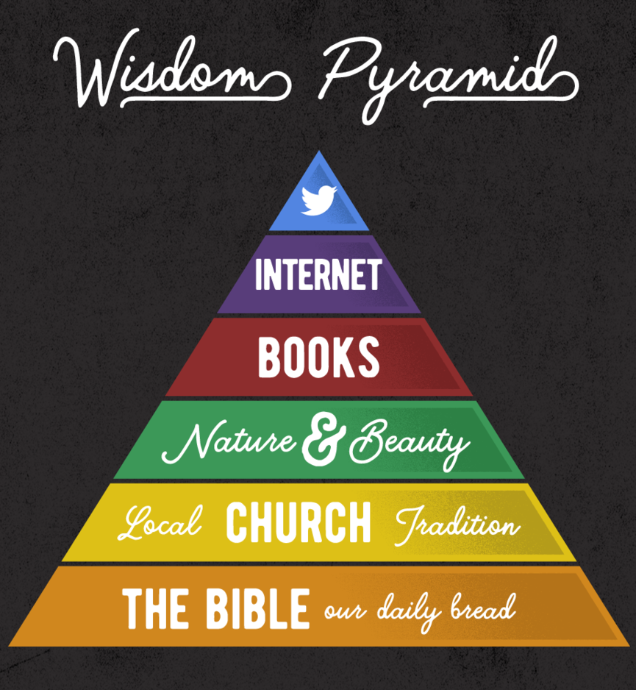
Cultivando la bondad en nuestras vidas
La pirámide de la sabiduría
Use el Internet/redes sociales de forma selectiva.
Halle sabiduría y belleza en la naturaleza y los libros
LIBROS
Ser completo requiere conexión con la iglesia
Naturaleza y Belleza
La IGLESIA local
La Biblia es nuestro pan de cada día.
LA BIBLIA: nuestro pan de cada día

Slide 9
Dando fruto con la tecnología
Proyecte una visión para usted y su familia
Establezca y proteja límites
Cultive la bondad y la virtud.

Slide 10
Donde no hay bueyes, el pesebre está limpio, Pero mucho rendimiento se obtiene por la fuerza del buey.
Proverbios 14:4

Slide 11
Dando fruto con la tecnología
Cómo usar la sabiduría
para proteger y cultivar

